Slide 1
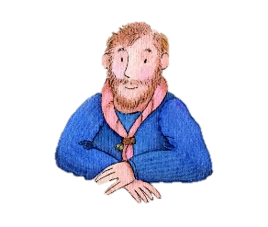


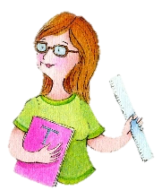

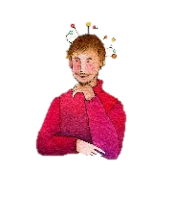


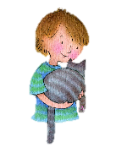





Giovanni
Laura
Lucia
Matteo
Francesco
Alice
nipotini

Slide 3
Giovanni
Laura
Lucia
Matteo
Francesco
Alice
nipotini

Slide 17
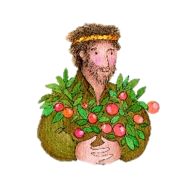

Slide 21
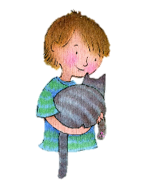

Slide 25
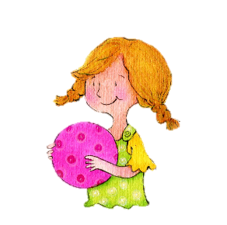

Slide 117
Domino (da 2 giocatori in su)
Mazzo: a secondo del numero di giocatori si gioca con uno o due mazzi da 28+1 carte ciascuno.
Scopo: rimanere senza carte.
Istruzioni. Distribuire circa metà carte in numero uguale tra tutti i giocatori. Le rimanenti si metto in un mazzo coperto sul tavolo. Comincia il giocatore con la carta «più vecchia» (somma delle età dei personaggi), oppure il giocatore più giovane. Chi comincia pone una carta sul tavolo.

Slide 118
Tocca quindi al giocatore successivo. Ad ogni turno, se può, il giocatore aggiunge una carta a quelle già sul campo in modo da formare un serpente. Carte adiacenti devono essere a contatto con lo stesso personaggio. Se un giocatore non ha carte che può giocare, pesca una carta dal mazzo (se ce ne sono ancora). Il gioco passa al giocatore successivo.
La carta con la famiglia funge da jolly e può essere giocata in ogni momento.
Vince il primo che rimane senza carte.

Slide 119
Memory
da 2 giocatori in su
Si gioca con due mazzi.
Scopo: vincere più carte possibili.
Si distribuiscono tutte le carte coperte sul tavolo. Comincia il giocatore più giovane. Il giocatore di turno scopre due carte. Se i disegni delle due carte sono identici le vince e gioca un’altra volta. Se sono diverse le rimette coperte sul tavolo e il gioco passa al giocatore successivo.

Slide 120
Opzionalmente, la carta rappresentante la famiglia potrebbe fungere da jolly e accoppiarsi con qualsiasi altra carta.
Quando tutte le carte sono state accoppiate, vince il giocatore con più carte.

Slide 121
Mercante in fiera
da 2 giocatori in su
Si gioca con due mazzi.
Scopo: vincere premi.
Istruzioni. Distribuire, o vendere, le carte di un mazzo tra i giocatori. I giocatori pongono le loro carte scoperte sul tavolo, di fronte a loro. In ogni momento del gioco i giocatori possono scambiarsi le carte o venderle tra di loro.
Alcune carte del secondo mazzo vengono poste coperte sul tavolo e sopra di essi si posizionano dei premi.

Slide 122
Un giocatore funge da banditore ed estrare una carta alla volta dal secondo mazzo. Le carte estratte sono perdenti, chi ha la carta corrispondente la elimina dal gioco.
Il banditore può, in ogni momento, dichiarare che la carta che sta per estrarre sarà vincitrice e dichiara il premio corrispondente.
Una volta estratte tutte le carte, si scoprono quelle sul tavolo e si assegnano i premi corrispondenti.

Slide 123


S. Lucia 2025
Ideazione e impaginazione by Joe ©
Para te
ad melius servire
personaggi by
Panda Felice
(Anna Luraschi ©)
http://www.legnani.eu/SLucia/

